Slide 1
DIAPORAMA 3A : Qui suis-je? Que suis-je?

Slide 2
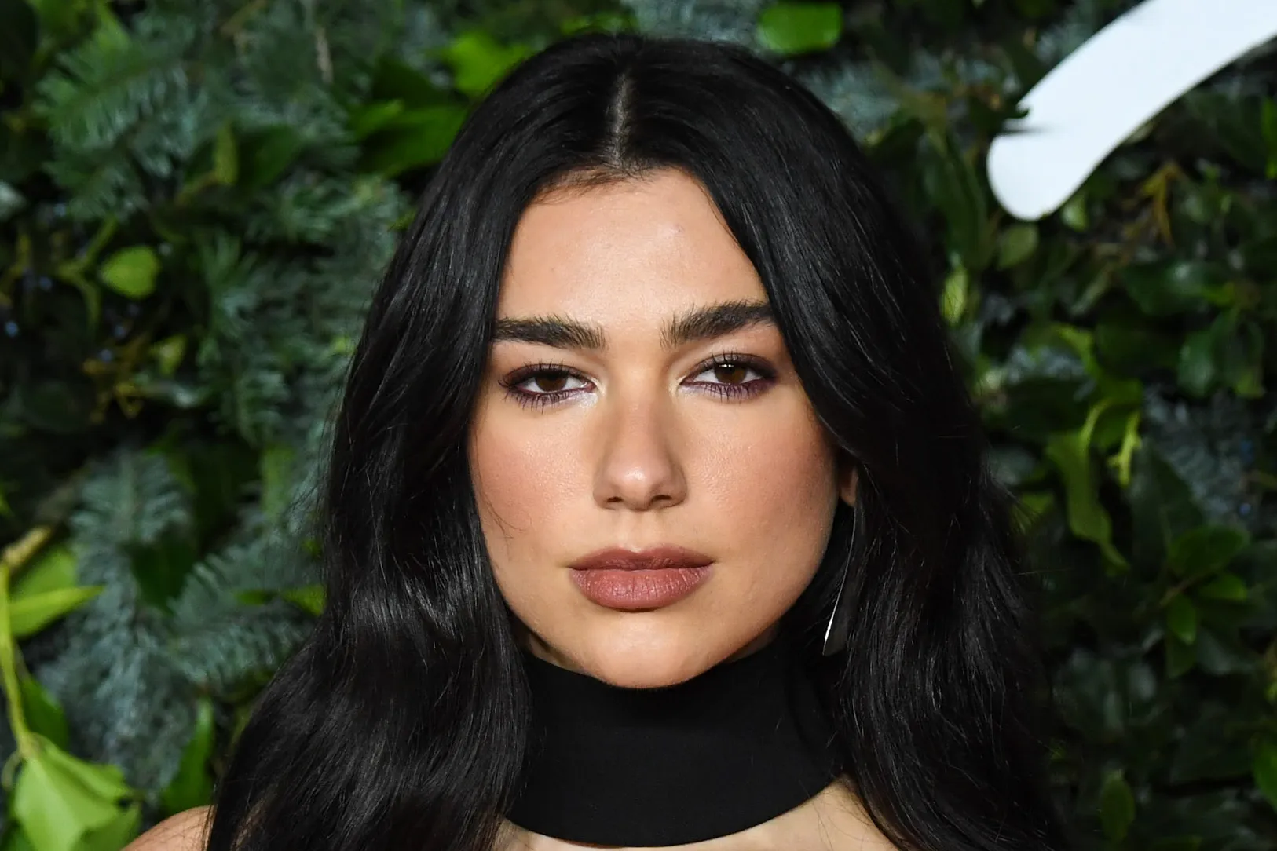
Notes:
Dua Lipa - chanteuse

Slide 3
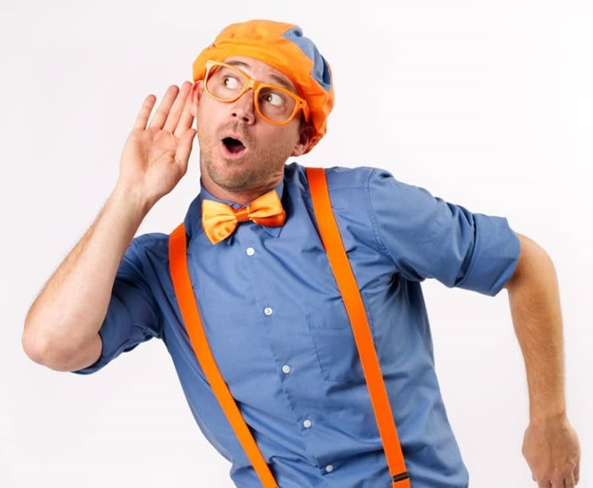
Notes:
Blippi - YouTuber ; animateur pour enfants

Slide 4
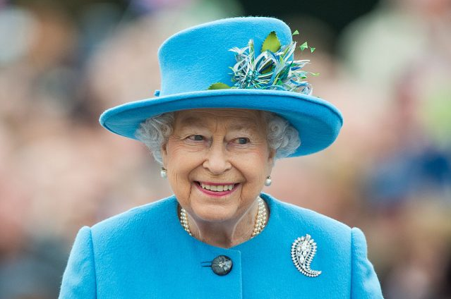
Notes:
Elizabeth II - Reine du Canada

Slide 5
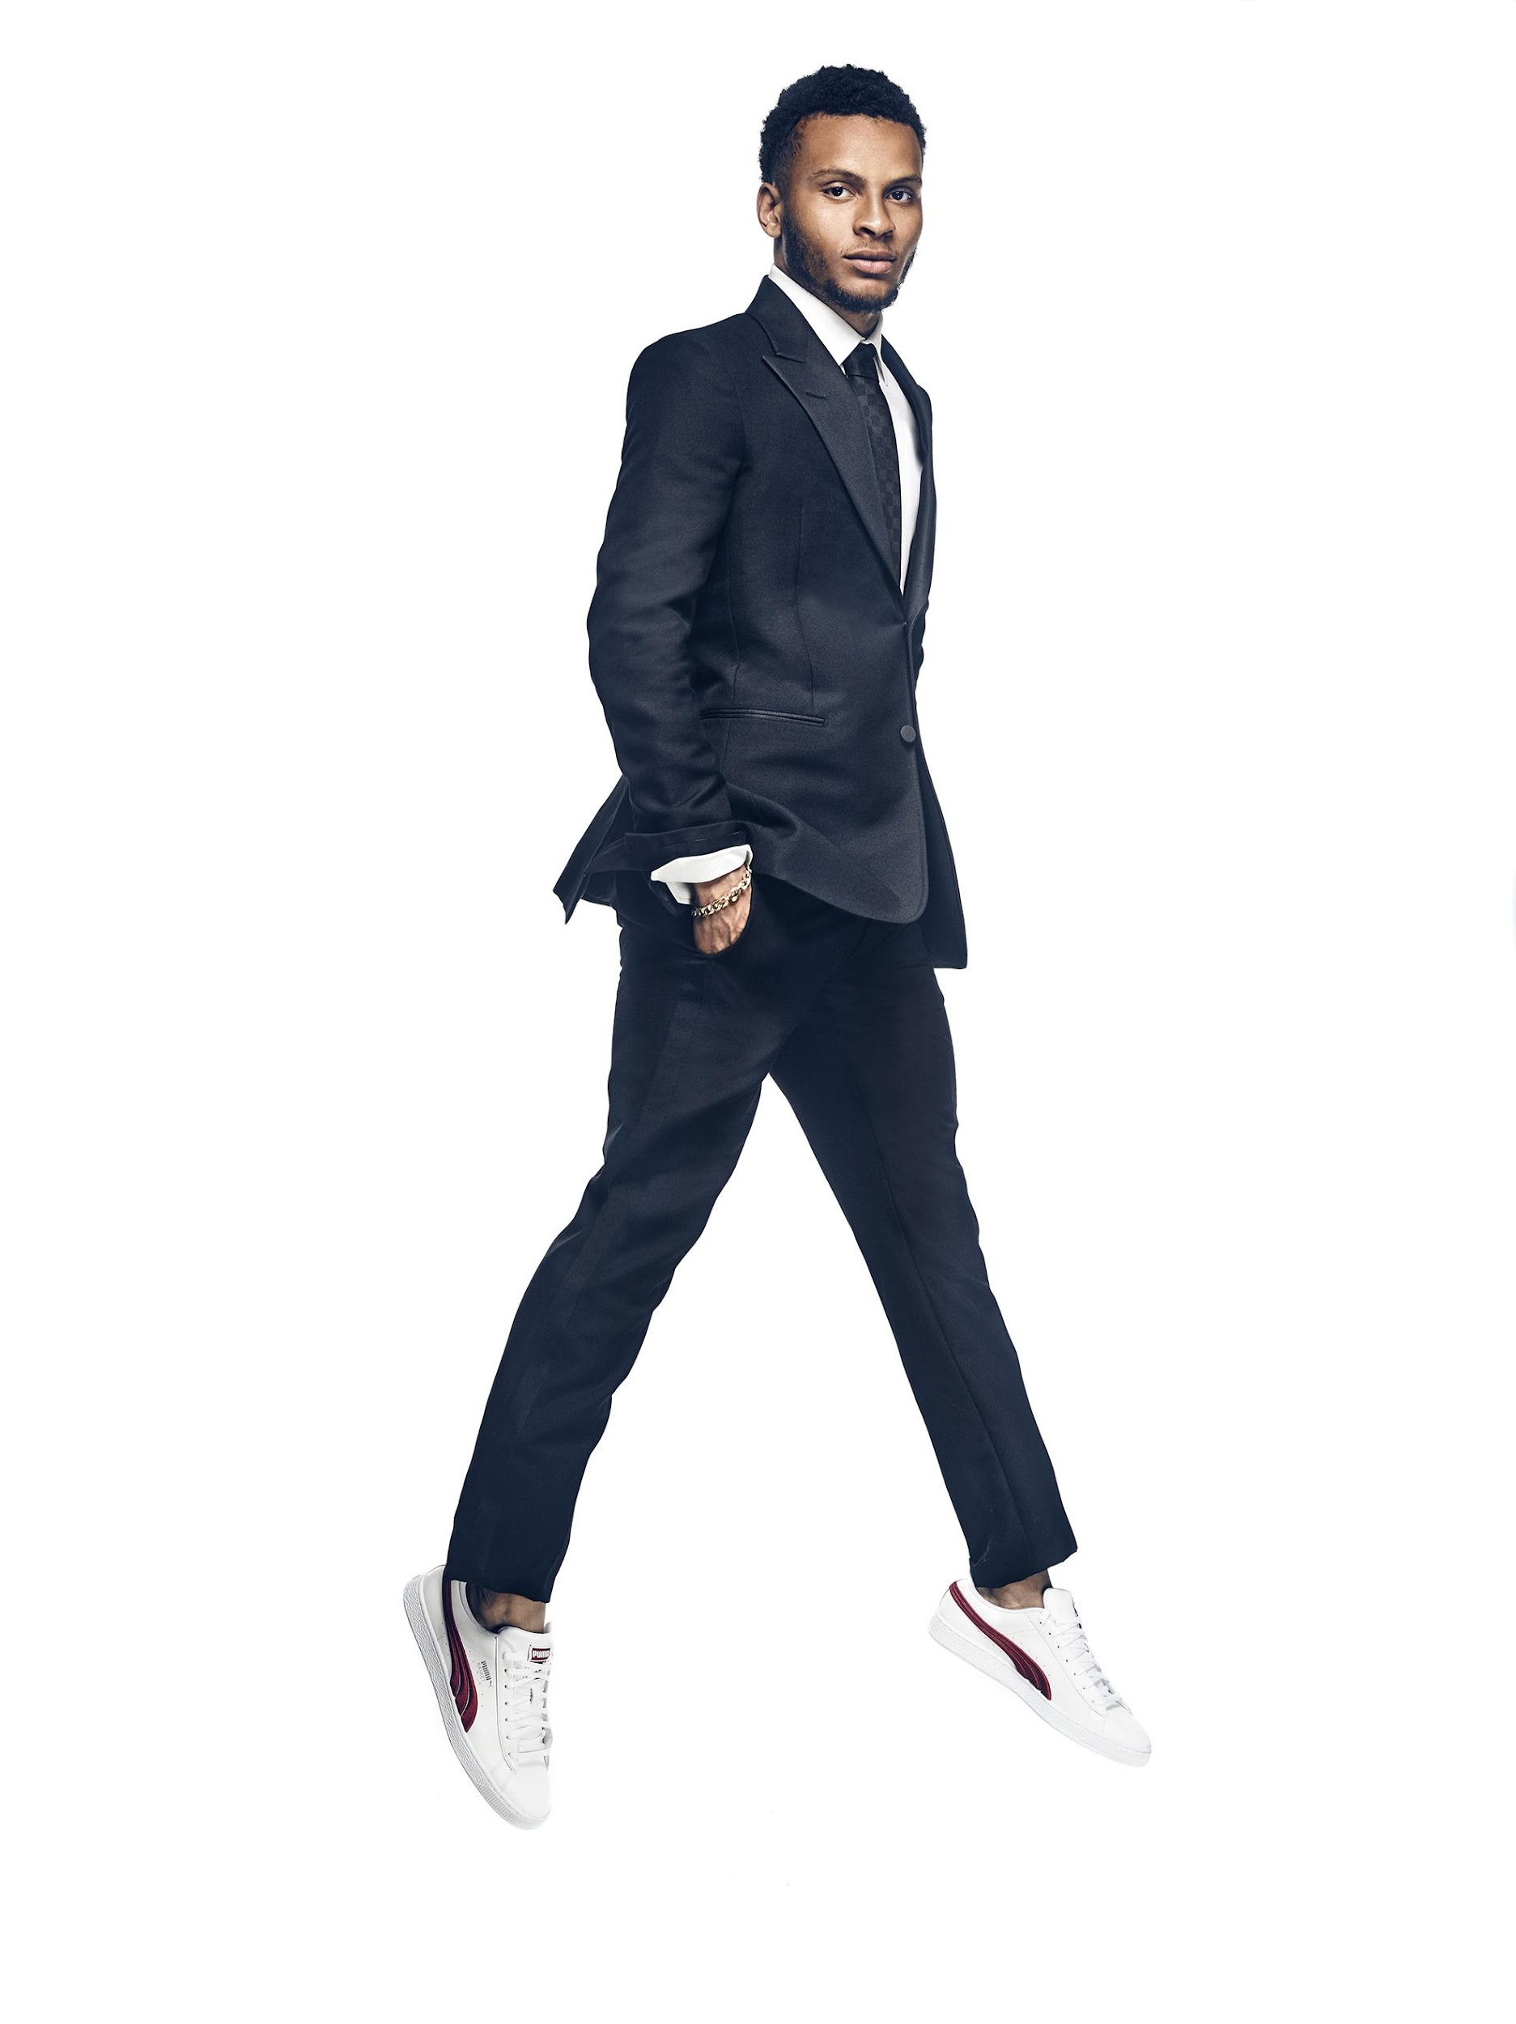
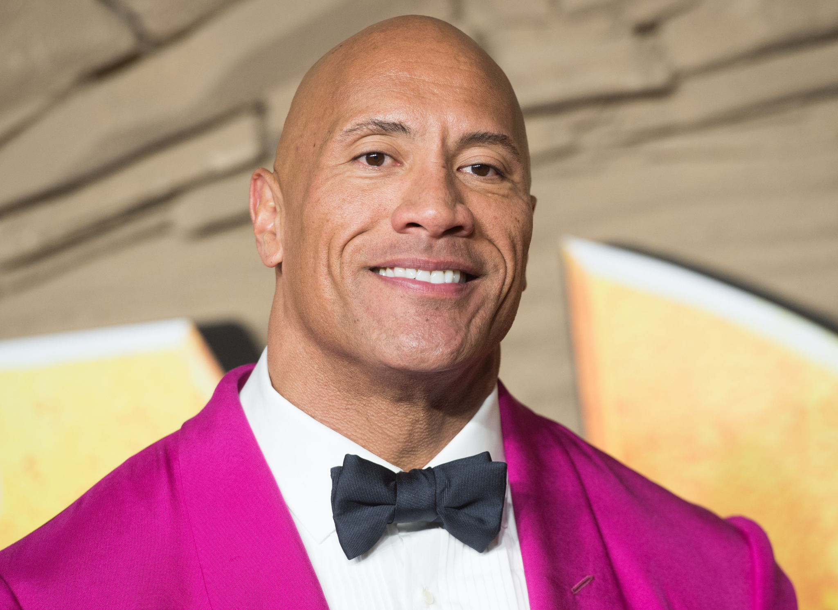
Notes:
Dwayne Johnson (The Rock) - Acteur, homme d'affaires et ancien boxeur professionnel américain.

Slide 6
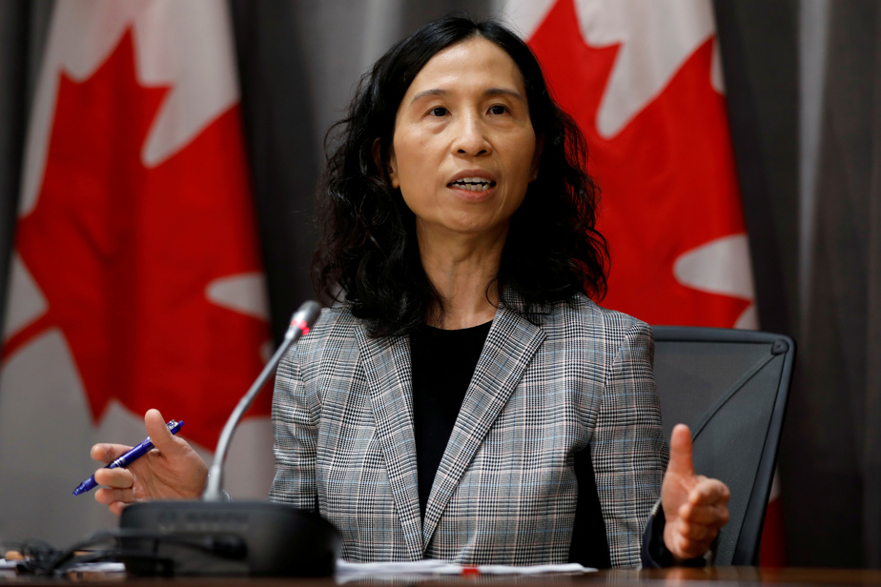
Notes:
Theresa Tam - Cheffe de la santé publique du Canada

Slide 7
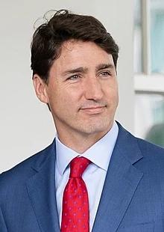
Notes:
Justin Trudeau - Premier ministre du Canada

Slide 8
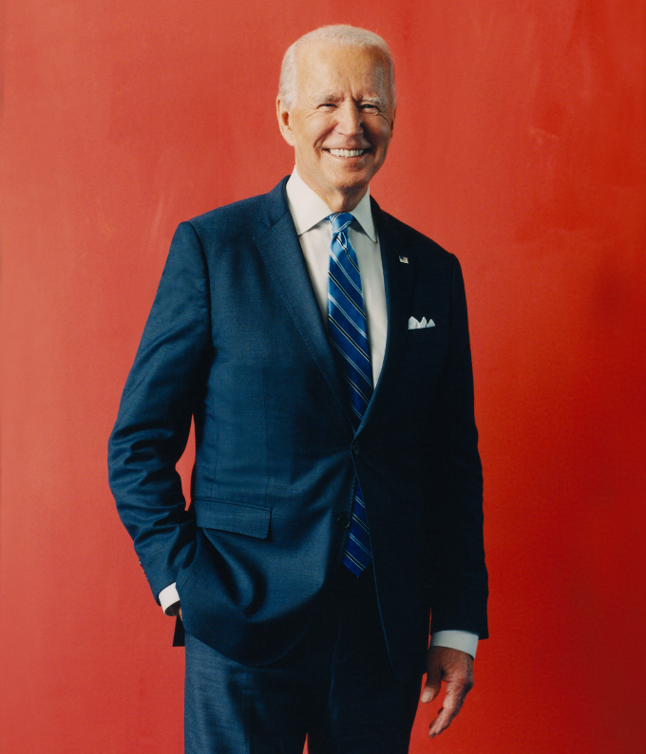
Notes:
Joe Biden - Président des États-Unis

Slide 9
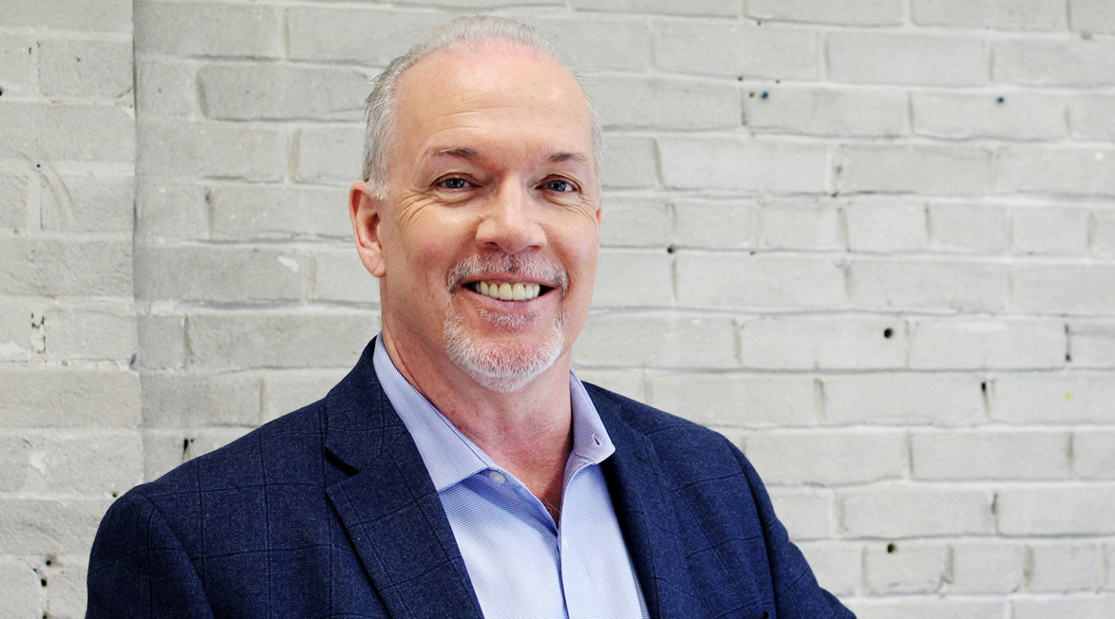
Notes:
John Horgan - Premier ministre de la C.-B. ; chef du NPD de la C.-B.

Slide 10
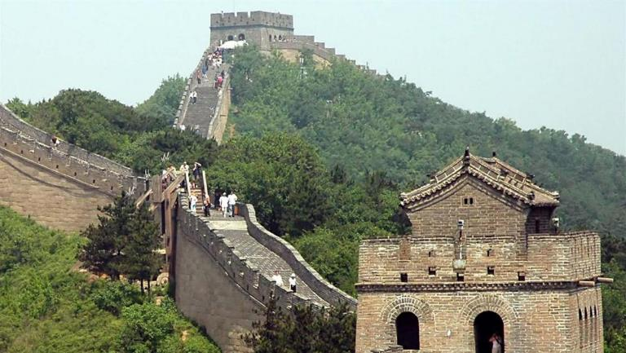
Notes:
La Grande Muraille de Chine

Slide 11
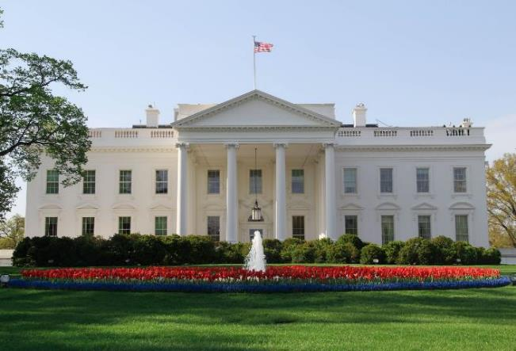
Notes:
La Maison Blanche

Slide 12
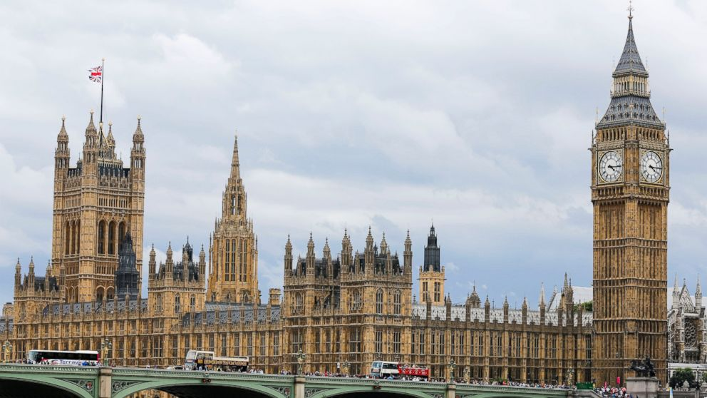
Notes:
Big Ben

Slide 13
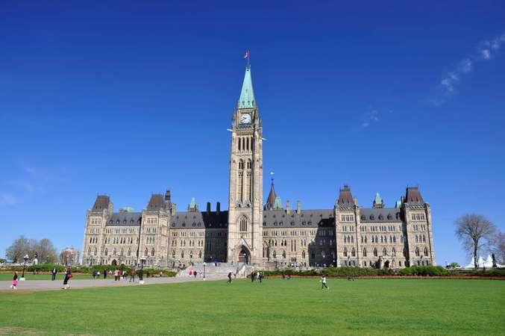
Notes:
Parlement canadien

Slide 14
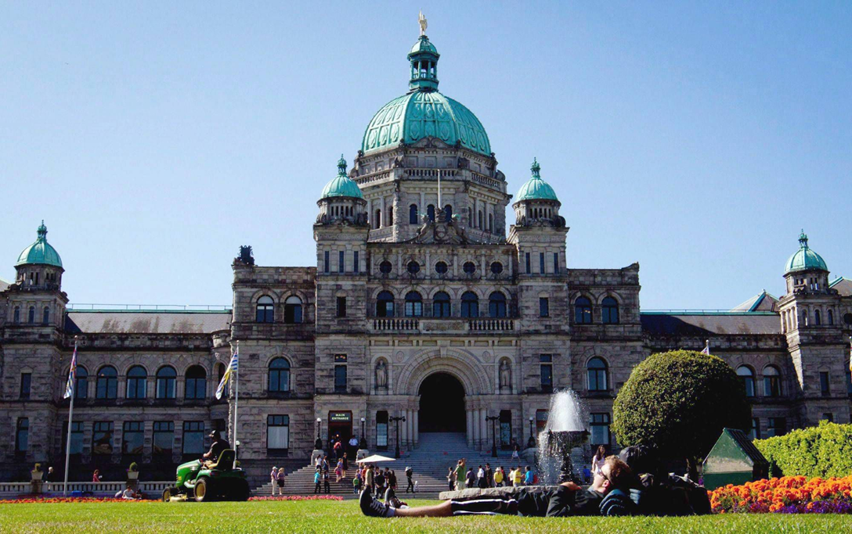
Notes:
Le bâtiment de l'Assemblée législative de la Colombie-Britannique

